Slide 1
Сорау җөмләләр. (Вопросительные предложения).

Slide 2
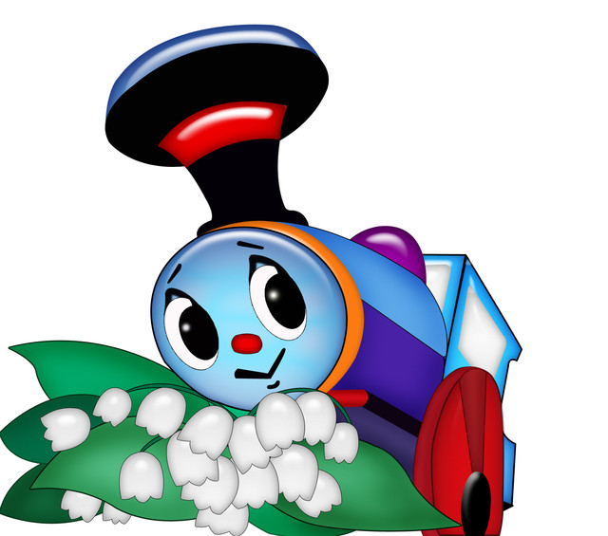
Сәяхәт
“Хикәя” тукталышы.
“Дөрес укы” тукталышы.
“Яңалык” тукталышы.
“Уйла, яз” тукталышы.
“ Ял ит ” тукталышы.
“Татарстанның дәүләт символлары” тукталышы.
“Кем тизрәк ?” тукталышы.
“Диалог” тукталышы.
“Өй эше” тукталышы.

Slide 3
“Дөрес укы” тукталышы.
На-на – әнә бара машина
Ни-ни – аш пешерә әни
Ти-ти – эштән кайта әти
Ый-ый – укудан кайта абый
Сә-сә – җил исә
Га-га – су ага
Ва-ва – яңгыр ява
Лы-лы – урамда җылы.

Slide 4
Урамда җылы.
Урамда җылымы?
Кайда җылы?

Slide 5
“Яңалык” тукталышы.
С аффиксами –мы/-ме.
С помощью вопросительных местоимений (кем? нәрсә? кая? кайда? кайдан?).

Slide 6
Әни эшкә китте.
Әни эшкә киттеме?
Кем эшкә китте?
Әни кая китте?

Slide 7
Татарстанда төрле милләтләр яши. Татарстанның флагы өч төсле. Татарстанда ике дәүләт теле. Татарстанда зур шәһәрләр күп. Татарстанның табигате бик матур. Татарстанның башкаласы-Казан. Казан – бик матур шәһәр. Казанда театрлар, музейлар бар. Сөембикә манарасы җиде катлы.
“Уйла, яз” тукталышы.

Slide 8
“ Ял ит ” тукталышы.
Без әле бераз ардык, Ял итәргә уйладык: Башны иябез алга, Ә аннары-артка. Уңга-сулга борабыз, Аннан карап торабыз. Иң өстен сикертәбез, Кулларны биетәбез. Бер алга, бер артка сузып Күңелле ял итәбез.

Slide 9
“Татарстанның дәүләт символлары” тукталышы.

Slide 10
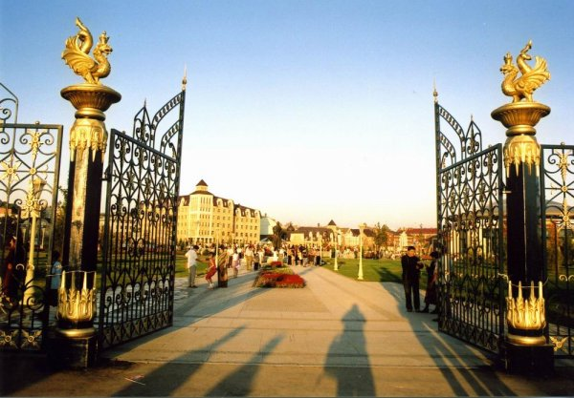
“Кем тизрәк ?”тукталышы.
Казанда матур парклар күп.

Slide 11
Казанда матур парклар күпме?
Кайда матур парклар күп?
Казанда нинди парклар күп?
Казанда нәрсәләр күп?

Slide 12
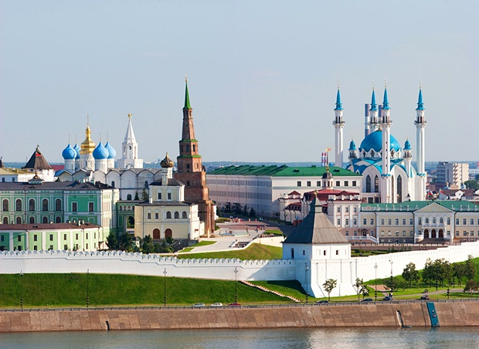
“Диалог” тукталышы.

Slide 13
“Өй эше” тукталышы.
77 бит 9нчы күнегү.

